Slide 1
PŘELOM ?
NĚCO SE MUSELO STÁT
SETKÁNÍ SO ČBK
20. 11. 2015
Luděk Rychetník

Slide 2
OSNOVA
Jak pojmově uchopit a porozumět naší době?
Finanční a ekonomická krize změnila náš svět (1 titul)
Politicko ekonomicko manažerský pohled (12 subjektivně vybraných titulů)
Kolaps civilizace - 'neznamená však konec' (5 titulů)
Františkova katolická výzva ke spiritualitě a řešení
Implikace osobní, pro skupinu, církev, společnost?

Slide 3
Finanční a ekonomická krize změnila náš svět
»Martin Wolf
The Shifts and the Shocks: What we’ve learned –and have still to learn –from the financial crisis
Penguin 2014
… zdroje krize: globálně nerovnovážné zadlužení, vratký finanční systém.
Selhala ortodoxní ekonomická teorie i finanční a politické elity.
“… today ... the threats to liberal democracy ... come not from communism, socialism, labour militancy, soaring inflation, or a collapse in business profitability ... but from financial and economic instability, high unemployment and soaring inequality” -> další krize příjdou

Slide 4
Politicko ekonomicko manažerský pohled 1
(struktura zájmů: převaha kapitálových - na úkor hodnot)
»Colin Mayer Firm Committment: Why the Corporation is Failing Us and How to Restore Trust in It
Oxford University Press 2013
… amorální korporace … prvotním účelem korporace není platit dividendy nebo mzdy, ale produkovat výrobky a poskytovat služby.
TRUST FIRM: establishing corporate values, creating a board of trustees to act as their custodians (example: John Lewis Partnership, 1864-1929-1950-)
»Jeremy Rifkin The Zero Marginal Cost Society: The Internet of Things, the Collaborative Commons, and the Eclipse of Capitalism
Palgrave Macmillan Trade 2014
»Klaus Schwab (Founder and Executive Chairman of the World Economic Forum and attendee Bilderberg meetings): 'The Techno-Political Transformation', Project-Syndicate 5.5.2014
…the world needs ... leaders – “techno-politicians”; obstacles due to rising inequality and threats to social integration

Slide 5
Politicko ekonomicko manažerský pohled 2
»Richard Dobbs, Sree Ramaswamy, Elizabeth Stephenson, S. Patrick Viguerie "Management intuition for the next 50 years"
McKinsey Quarterly September 2014
… technological disruption, rapid emerging-markets growth, and widespread aging: corporate management implications
»John C. Boik Economic Direct Democracy: A Framework to End Poverty and Maximize Well-Being SiteForChange 2014
… podrobně promyšlený návrh alternativního systému: Local Economic Direct Democracy Associations
»Charles Handy The Second Curve: Thoughts on Reinventing Society
Random House 2015
… DIY society: outsourcing to the customer. "The downside of all DIY is that being in control also means being responsible."
Velké korporace "disfunctional behaviour", je třeba je rozebrat a podřídit občanské kontrole, omezit odměny vrcholných manažerů.

Slide 6
Politicko ekonomicko manažerský pohled 3
»Samuel Greengard The Internet of Things
The MIT Press Essential Knowledge series 2015
… pokus o analýzu průmyslového, společenského a osobního dopadu ‘internetu věcí’ …
»James Manyika +6 The Internet of Things: Mapping the Value beyond the Hype, McKinsey 2015 … přístupné vysvětlení
»Martin Ford 2015 Rise of the Robots: Technology and the Threat of Mass Unemployment. Basic Books
… současná technologicko průmyslová revoluce je zásadně odlišná od všech předchozích: stroje se učí, zasahuje do všech odvětví, zrychluje se …

Slide 7
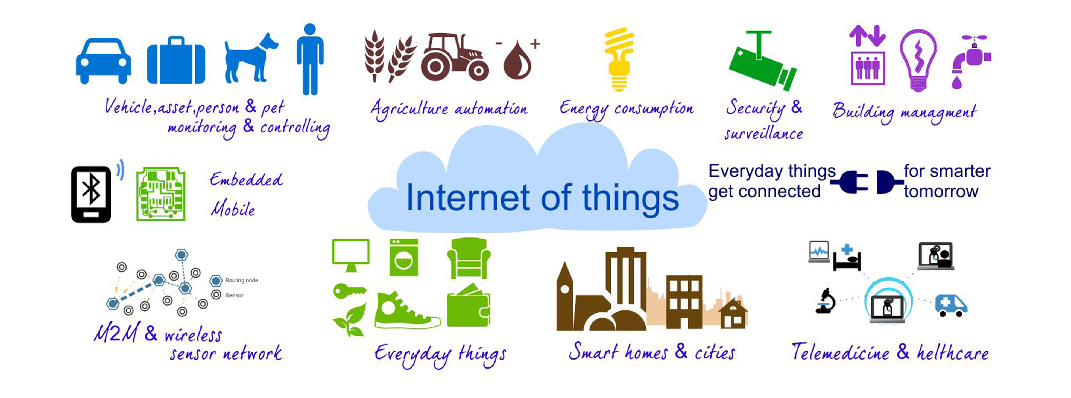
Internet věcí:
»Náramkový sensor monitoruje stav organismu
»Pracoviště: přístroje monitorují teplotu, čistotu vzduchu, spotřebu energie a řídí ji
»Výroba: internetové spojení mezi prodejem, výrobními roboty a sklady (M2M), optimalizuje výrobu podle poptávky
»Chytrá města: adaptivní řízení dopravy a parkování, propojeno s monitorováním kvality ovzduší
»Obydlí: mobilová aplikace přenáší obraz videokamery z domu a zahrady, umožňuje kontrolovat větrání a vytápění

Slide 8
Politicko ekonomicko manažerský pohled 4
»Douglas McWilliams The Flat White Economy
Bloomsbury Publishing 2015
… tvořivost, inovace ve východním Londýně)
»Paul Mason Postcapitalism: A Guide to Our Future
Penguin Books 2015
… collaborative production .. an economy based on the full utilisation of information .. an open source model of the whole economy
»Ilona Švihlíková Přelom Inaque.sk 2014
Zasvěcená politicko ekonomická analýza, hlavním modelem je dlouhodobá Konratěvova vlna. Dvě scenaria. Místy ideologicky zaslepené
»Vladimír Prorok Tvorba rozhodování a analýza v politice kap.4.3 Systémový přístup v politice: bifurkace Grada 2012

Slide 9
hráči: jednotlivci,skupiny,organizace atraktor: tmel společnosti, kultura, religio,
ideologie [soubor cílových hodnot]

Slide 10
Model přerušované rovnováhy - Konratěvovy vlny 1
OECD Forum 2015, Paris 2 June: “Punctuated equilibria, long trends and short-term revolutions in human history”, Miroslav Bárta, Professor, Faculty of Arts, Czech Institute of Egyptology, Czech Republic
KONRATĚVOVY VLNY v hospodářském vývoji
Zdroj dynamiky: velké revoluční technologické inovace, které vedou na zásadní změny v politické a ekonomické organizaci :
parní stroj, tkalcovství (1790-1850)
železnice, těžký průmysl (1850-1900)
elektřina, petrochemie, spalovací motor (1900-1945)
elektronika, jádro, umělé hmoty, internet (1945-2008?)
plné využití internetu, nanotechnologie, biotechnologie (?) (Prorok 2012 k.5.3.3, Švihlíková 2014: 25-36)

Slide 11
Konratěvovy vlny 2
(úroveň hospodářské aktivity)

Slide 12
Kolaps civilizace - 'neznamená však konec'
(nefunkční přebubřelá komplexita vyústí v kolaps
a regeneraci - lokalizace) 1
»Miroslav Bárta, Martin Kovář +31 Kolaps a regenerace: Cesty civilizací a kultur. Minulost, současnost a budoucnost komplexních společností kolapsy historických civilizací i současné, včetně českých Academia 2011
»Tomáš Tureček, Miroslav Bárta Kolaps neznamená konec
čtivý rozhovor s egyptologem, současná poučení .. “dnešní doba je .. přechodem, včerejší pravdy, zákonitosti a jistoty jakoby neplatily; dnešku chybí smysl a směr ..” Vyšehrad 2013
»Václav Cílek ed. Něco se muselo stát. Nová kniha proměn.
(Bělohradský, Vladimíra Dvořáková, Petr Drulák, Michael Hauser, Jan Keller, Stanislav Komárek, Václav Moravec, Jiří Přibáň, Petr Robejšek, Jan Sokol + 50 dalších) Novela Bohemica 2014

Slide 13
Kolaps civilizace - 'neznamená však konec' - lokalizace 1
»Bárta Miroslav, Kovář Martin, Foltýn Otakar + 16 dalších Povaha změny. Bezpečnost, rizika a stav dnešní civilizace Vyšehrad 2015
Každý společenský systém v jisté etapě svého vývoje začne pohlcovat více, než generuje. Navíc, pokud se odkládají systémová řešení, systém se o to rychleji destabilizuje. Nezvládnutelná komplexita systému vede do chaosu a vynutí zjednodušení - lokalizaci
z knihy:
»Petr Gazdík, s.267: "Jednou z cest, jak kolaps oddálit a naši společnost (a každého jejího občana) na něj lépe připravit, je také přesun běžných odpovědností i pravomocí níže ze státu na obec a rodinu"
»Lumila Trapková, Vladislav Chvála "Organismus rodiny v ohrožení" (!) s.279+: "Za tu nejpodstatnější podmínku života lze pokládat schopnost vytvářet taková uspořádání, která zvyšují pravděpodobnost nepravděpodobných dějů ... Toho lze dosáhnout vymezením jen malého prostoru z celku světa (paradoxně redukcí možností), jako je tomu už na úrovni buňky tak, aby byly citlivé procesy uvnitř tohoto prostoru chráněny před silami, které by je ohrozily zvenčí. Aby byl tomuto vnitřnímu zrání ve vší jeho komplikovanosti dopřán dostatek času typu kairos .
Tento princip živé přírody se opakuje na všech úrovních organizace a nechybí ani na sociální úrovni. Pokud jsme schopni si tuto zákonitost uvědomit, pak teprve pochopíme význam hranice, její funkci chránit vnitřek, redukovat, selektovat a proměňovat podněty zvenčí. A to je podle nás hlavním předpokladem rodinného uspořádání, jaké vygenerovala naše kultura. A je to také v současnosti nejvíce zanedbávaná podmínka existence rodiny"

Slide 14
Kolaps civilizace - 'neznamená však konec' - lokalizace 2
Margrit Kennedy Occupy Money. Creating an Economy Where Everybody Wins.
New Society 2012
... místní, regionální oběživo

Slide 15
Katolická výzva ke spiritualitě a řešení
Papa František 2015 Laudato si’

